Slide 1
МЕТОДИЧЕСКАЯ РАБОТА
ПО РУССКОМУ ЯЗЫКУ
ПРЕПОДАВАТЕЛЬ:
МАМЕДОВА ТАРАНА О. к .

Slide 2
Методическая работа преподавателя
Актуальные направления методической работы
Применение современных педагогических технологий, методов и приемов обучения, ориентированных на повышение познавательной активности студентов;
Творческое применение разнообразных организационных форм в учебном процессе;
Методика использования современных информационных технологий, комплексного применения технических средств обучения;
Управление познавательной деятельностью студентов, развитие у них творческого мышления, умений и навыков самостоятельной работы;
Организация воспитания и самовоспитания студентов в современных условиях.
Виды методических материалов
Методические разработки;
Методические рекомендации;
Методические указания;
Дидактические материалы;
Учебные и учебно-методические пособия;
Учебные программы
Рецензии и др.

Slide 3
МЕТОДЫ ОБУЧЕНИЯ
Словесные
Упражнения, лабораторные и практические работы, анализ производственных ситуаций , дидактические игры и др.
практические
Методы иллюстрации(плакаты, таблицы ,карты , картины, макеты), демонстрации(опыты, телепередачи, видеофильмы ,диафильмы , компьютерные программы)
наглядные
Рассказ, объяснение, беседа, дискуссия ,лекция , работа с учебником

Slide 4
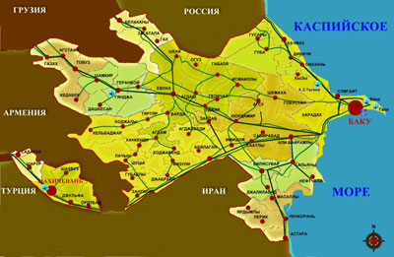
Тема: « Наша Родина-Азербайджан»
Азербайджан- страна огней,
Страна игидов и друзей,
Страна распахнутых дверей,
Страна Бабека, Кёроглы,
Страна Новруза и весны.
Твоих сынов весь мир узнал,
Твоих красавиц всяк искал,
Кто раз народ твой повидал,
Стремились все к твоей земле,
К необыкновенной чистоте,
Где звон ручей ласкает слух,
Озер твоих бездонных звук,
Где с гор твоих поет мугам
От сердца молодой чабан.
Пока игид с огнем в челе,
Пока с ребенком мать в руке,
Пока народ твой на земле,
Твой дух держат они в себе,
Жить будешь вечно ты-
Азербайджан, Азербайджан!

Slide 5
Цели и задачи:
Формировать уважительное отношение к культуре родной страны. Создавать эмоционально положительную основу для развития патриотических чувств: любви и преданности Родине.
Расширять кругозор учащихся, обогащать словарный запас детей.
Познакомить с символикой Азербайджанского государства: флагом, гербом, гимном.
Учить детей правильному, культурному поведению.
Развивать творческое воображение детей.
Формировать ценности многонационального общества.
Формировать чувства гордости, за свою Родину.
Оборудование: мультимедийное оборудование(Презентация), учебники, тетради

Slide 6
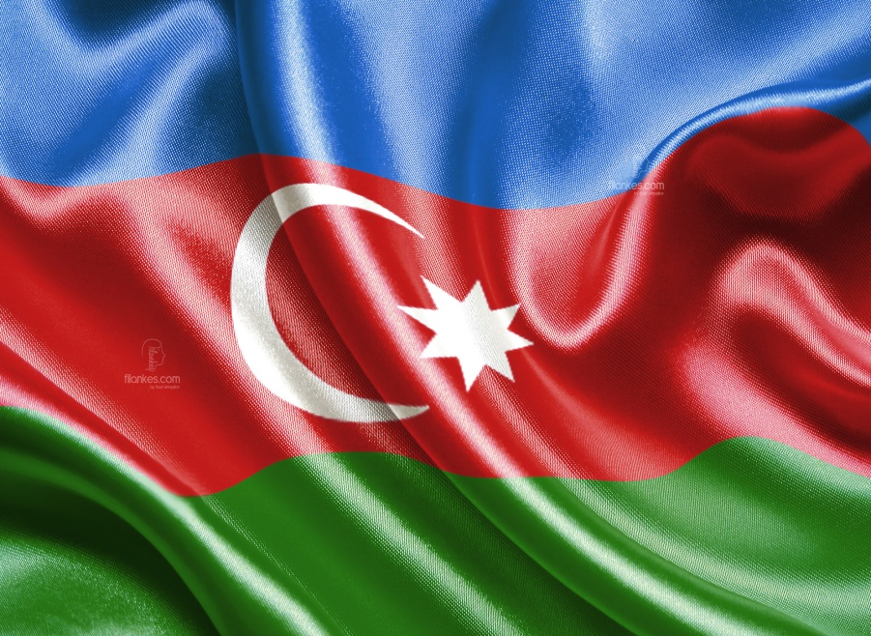

Ход урока.
Орг. Момент. Погружение в тему урока.
Прослушивание гимна.
Вопросы по гимну:
Какие чувства вы испытываете, когда слышите звуки гимна Азербайджана?
Как вы думаете, где исполняется государственный гимн?
Вывод: Он звучит в особо торжественных случаях. Например, при вступление в должность президента во время проведения воинских парадов.
Сформулируйте тему урока
Обсуждение Как вы понимаете тему урока
(ответы)
Беседа с учащимися

Slide 7
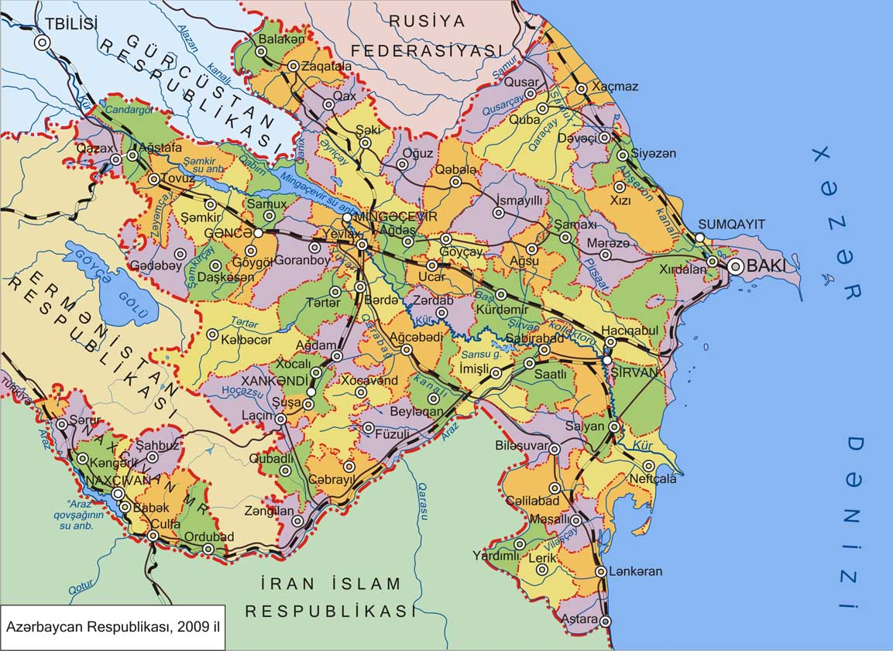
Страна в которой мы живем
Работа с картой
Покажите на карте Азербайджан?
Что вы можете сказать о ее территории?
Какие реки, моря, озера, горы находятся на территории Азербайджана?
Какие города вам известны? Покажите столицу Азербайджана?

Slide 8
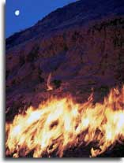
АЗЕРБАЙДЖАН - СТРАНА ОГНЕЙ
Мы хотим рассказать вам о чудесной стране - Азербайджане, о его уникальной природе, неповторимой культуре, многовековой истории; о жителях этой страны - их жизни, обычаях и традициях; о молодом, но уже играющим важную роль в мировой политике государстве.
Этимология названия "Азербайджан" имеет древнее происхождение. Известно, что большинство населения, проживающего на этой территории еще до нашей эры, являлись огнепоклонниками. Так, согласно одной версии, название произошло от слова "Азер", что означает огонь, пламя. Согласно другой версии, название страны происходит от сочетания слов "аз" и "эр", употреблявшихся в древние времена на территории Азербайджана. В тюркских языках слово "аз" имеет такие значения, как "хорошее чаяние", "удачная судьба", а "эр (храбрый) мужчина", "сын храбреца", "хранитель огня".

Slide 9
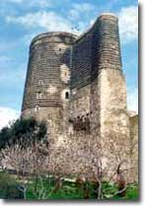
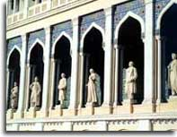
Азербайджан - страна древней культуры и традиций.
Переселившиеся сюда огузские племена на протяжении веков на этой территории ассимилизировались с местным населением, имевшем глубокие культурные корни и, в свою очередь, обогатили эту культуру общетюркскими традициями. Талант и творческое наследие нашего народа олицетворены в "Китаби-Деде Горгуд", "Огузнаме", "Кёроглу" и многих других эпических памятниках
Эта благодатная, щедрая и ласковая земля была колыбелью многих мыслителей, философов, ученых, поэтов, архитекторов, музыкантов, художников. По преданию Зардушт (Зороастр) появился на свет на этой земле. Азербайджанская земля подарила человечеству таких гениев, как Низами Гянджеви, Хагани Ширвани, Бахманяр, Насими, Фюзули, Насираддин Туси, Шах Исмаил Хатаи, Молла Панах Вагиф, А.Бакиханов, М.Ф.Ахундов, М.А.Сабир, Дж.Мамедкулизаде, Гусейн Джавид, Дж.Джаббарлы, Самед Вургун, Алиага Вахид, Расул Рза.

Slide 10
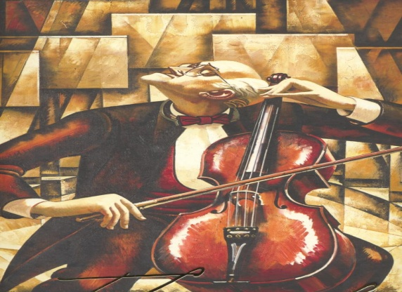
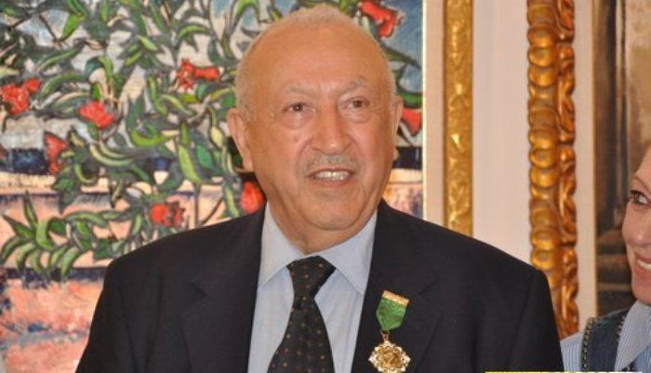
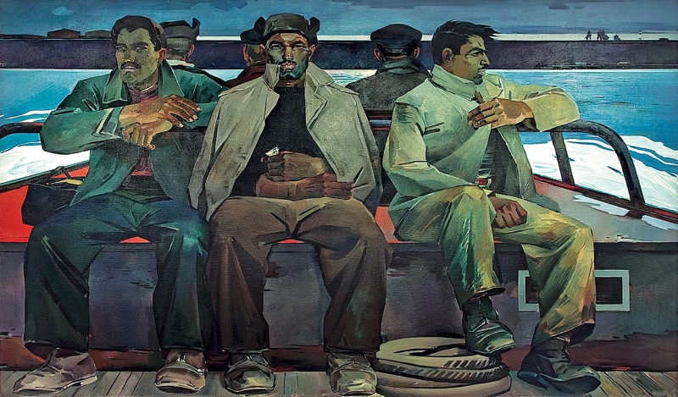
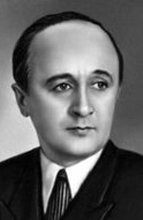
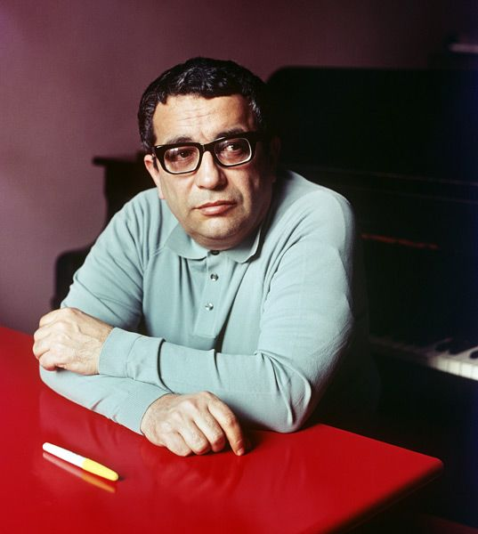
Живопись и Музыка
Живописная природа родной страны нашла свое отражение в художественных полотнах Саттара Бахлулзаде, Таира Салахова, Тогрула Нариманбекова, Микаила Абдуллаева и других талантливых мастеров кисти.
Гаджибеков, Муслим Магомаев, Кара Караев, Фикрет Амиров, Ниязи, Ариф Меликов на сочинение произведений, сегодня звучащих во всем мире, подарили нам таких певцов, обладающих волшебным, чарующим голосом, как Бюльбюль, Наша музыка, мугамы вдохновили таких выдающихся композиторов, как Узеир Гаджибеков, Рашид Бейбутов

Slide 11

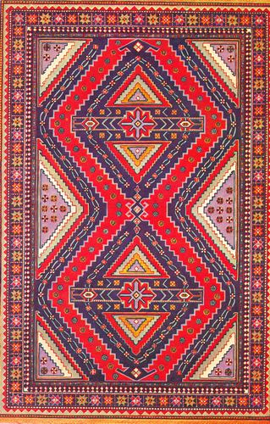
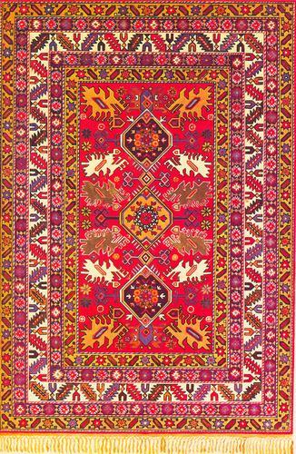
Ковры Азербайджана
Знаменитые азербайджанские ковры словно вобрали в себя все цвета, краски природы, все нашу богатую историю. Сегодня они, подобно волшебным коврам, не зная границ времени и пространства, доходят до самых дальних стран.
Во многих музеях мира хранятся образцы декоративного искусства, созданные азербайджанскими мастерами по металлу, керамике, шелку и дереву.

Slide 12
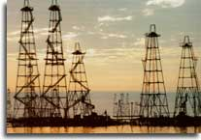
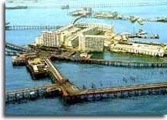
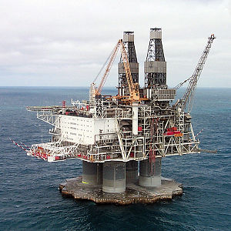
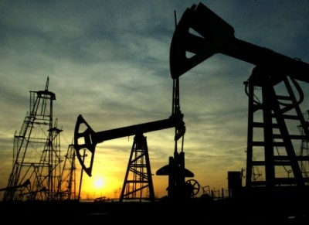
Промышленность Азербайджана
Начиная с XIX века, в связи с развитием промышленности во всем мире потребность в нефти неуклонно росла. Нефть из бытового топлива превращалась в орудие политики. А в ХХ веке нефтяная политика выходит на мировой уровень. В нефтедобывающих странах появляется специальная нефтяная стратегия.
Сегодня в азербайджанском секторе Каспийского моря успешно осуществляются крупные энергетические, нефтяные и газовые проекты.
Азербайджан превратился в государство, первым освоившее мощный энергетический потенциал Каспийского моря и формирующее качественно новую экономическую модель в развитии региона, играющую важную роль в Прикаспийском и Кавказском регионе в расширении политических и торговых связей между Европой и Азией.

Slide 13
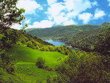
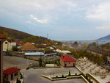
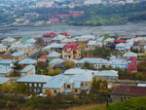
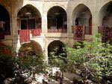
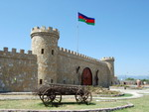
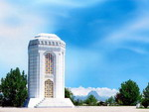
Города Азербайджана
Гянджа, Азербайджан
Губа, Азербайджан
Ленкорань, Азербайджан
Шеки, Азербайджан
Шамахы, Азербайджан
Нахичевань,Азербайджан

Slide 14
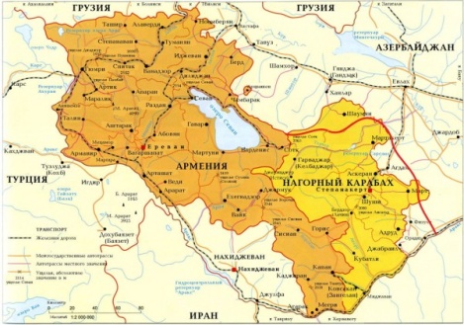
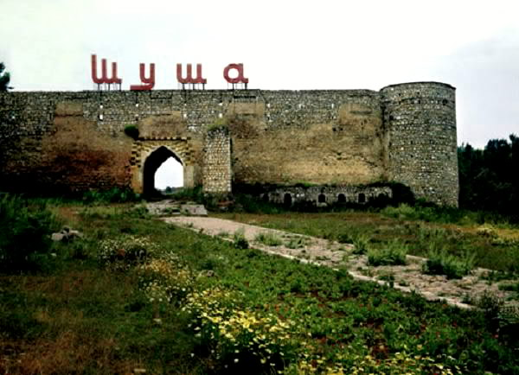
Нагорный Карабах
История армяно-азербайджанского конфликта берет начало со времени переселения армян на Кавказ в первой трети XIX века.. На этот раз мишенью захватнических устремлений армян стал Карабах. Начиная с 1989 года, армяне при поддержке своих покровителей сумели оккупировать эту историческую область Азербайджана В результате Карабах, эта исконно азербайджанская земля, был в конце XX века захвачен армянами, которые изгнали местных азербайджанцев и устроили там самое разнузданное разрушение и разграбление материальных и культурных ценностей. Военная агрессия Армении против Азербайджана привела к гибели десятков тысяч людей, множество безвинных попали в плен, подверглись зверским издевательствам и пыткам, получили увечья. Трагедия карабахского городка Ходжалы принадлежит к числу крупнейших преступлений против человечества в XX веке.
Азербайджан в Карабахе не только потерял свои земли, своих сынов и дочерей. Не ограничиваются наши потери также наземными и подземными богатствами. Азербайджан потерял здесь большую часть своей истории, культуры, искусства, одним словом, духовного достояния. Агрессия Армении нанесла Азербайджану ущерб, который нельзя измерить обычными мерками: на обширной территории разрушены исторические, культурные и природные памятники, мечети, древние поселения. Изгнанные с оккупированных земель люди вынуждены изменить свой образ жизни, традиции и обычаи.

Slide 15
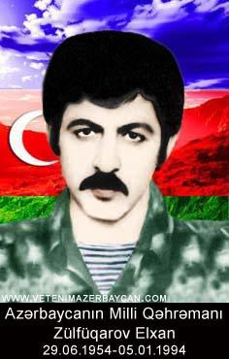
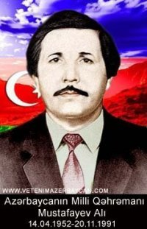
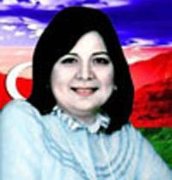
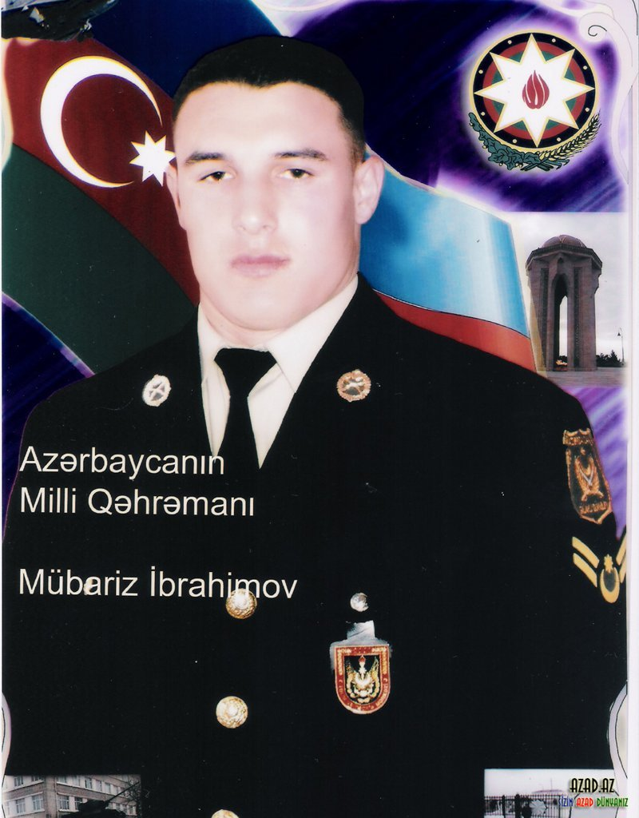
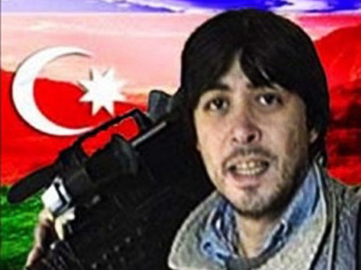

Национальные герои Азербайджана

Slide 16

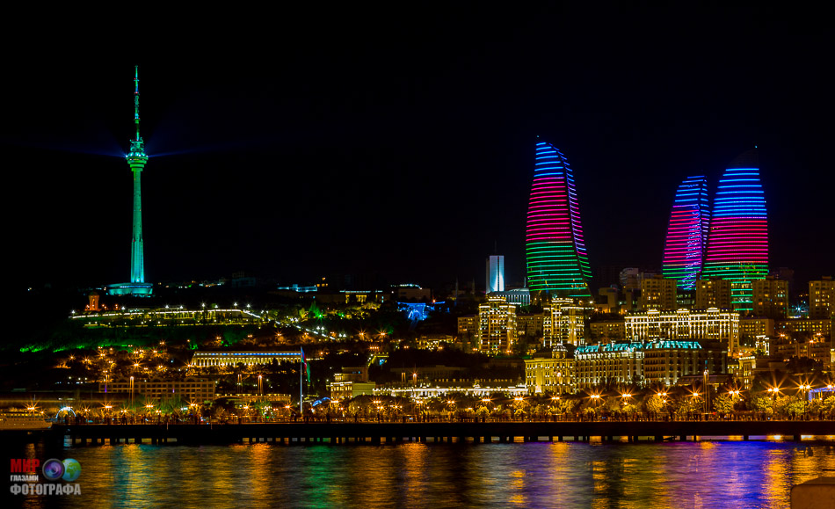

Работа с учебником по группам
Что такое культура?
Что такое религия?
Найдите в тексте ответы на вопросы:
Что такое Родина?( Моя страна, мой дом, моя улица)

Slide 17
Самостоятельная и творческая работа учащихся
Самостоятельное чтение учебника.
Дети отвечают на вопросы.
Составить и заполнить в словари значения слов
Отечество
Патриот
Религия
Культура
Составить со словами предложения.
Обсуждение результатов самостоятельной работы
Закрепление основных понятий урока
Итог урока
Что ты запомнил о Родине после сегодняшнего занятия?
Как объяснить слова: патриот, Отечество, Родина?
О ком из известных людей ты хотел бы рассказать дома?
Домашнее задание по подгруппам
Проведите интервью с членами семьи по вопросам:
Каких героев Азербайджанa они знают?
В чем их заслуга перед Отечеством?
Какие книги о героях Азербайджана они посоветовали бы тебе прочитать?
Есть ли в вашей семье те, кто много сделал для Родины?
Кто это? В чем их заслуга?
Каких азербайджанских писателей, художников они знают?

